Slide 1
2018.

Slide 2
UI 제품 연대기
2
UI/UX 시장의 변화
UI/UX 유형
•2000년대 초반부터 국내 개발사 중심으로 안착
•Active-X 기반의 빠른 데이터 처리속도 지향
•4GL 기반의 개발환경 지원
•쉬프트정보통신 가우스, 투비소프트 마이플랫폼, 컴스퀘어 트러스트폼
컴포넌트 기반 UI 개발도구
다른 Framework 유형 및 Library유형과와 혼용이 가능하며 Library 유형의 장점 을 갖추고 있으면서 상대적으로 코딩 요소가 적은 점이 장점
Angular JS 기반, MVVM 모델 기반의 최신 기술적용 SBUx는 코딩 량을 줄이기 위해 Markup 기반에 Tag Library 제공
1세대
(X-internet)
•2000년대 중,후반대부터 어도비의 개념 도입
•다양한 웹 화면 기능 및 다양한 어플리케이션 지원
•다양한 브라우저 및 모바일 지원 이슈
•투비소프트 엑스플랫폼, 인스웨이브 웹 스퀘어 등
•투비의 넥사크로,인스웨이브 웹 스퀘어는 2.5세대
과도기형 제품
2세대
(RIA)
Framework 유형 UI 개발도구 - 국내 UI 개발도구 스타일
모바일에 특화된 bootstrap 및 개발
도구 jQuery 등의 Library 와 같은 다양한 컴포넌트들과 연동이 불가하고 자체 제공 하는 기능만 사용가능 WYSIWYG을 통한 화면 배치는 장점이지만 배치하는 그 시점 에 고정좌표가 되는 비 표준 방식
Library 유형 UI 개발도구 – 외산 UI 개발도구 스타일
다른 Framework 와 Library와
혼용 가능한 점과 DOM 처리, 반응형 웹 UI 처리에 특화 됨은 큰 장점
하지만 화면 개발을 위한 코딩 요소가 너무 많은 점은 국내 개발자들에게
큰 단점으로 지적
•웹 표준 및 웹 접근성 지원
•One Source Multi Device / N-Screen 지원
•비 종속성
•소프트보울 SBUx, 센챠, Angular JS
3세대
(HTML5)

Slide 3
UI 개발툴의 필요성
3
향 후 10년을 내다보는 UI 솔루션의 선정
•순수 개발 대비 확장성,유연성이 좋은 컴포넌트 보유 및 필요
•정책의 변화, 업무의 변화에 유연하게 대처 변경 할 수 있는 UI 개발 솔루션 필요
•전자정부프레임웍 등 미래 변화에 대한 대처
공통화를 통한 표준UI화면 개발 가능 및 다양한 컴포넌트 지원
• UI 화면 개발의 공통화/표준화 작업에 유연
• 그리드 컴포넌트외 다양한 30여개 컴포넌트 제공
• 빠른 데이터 처리 등의 강점 보유
뛰어난 개발 생산성 파워풀한 성능
•웹 표준 개발을 가능케 하는 핵심 컴포넌트 지원 도구
•플러그 인 을 통한 자체 컴포넌트 탑재 및 빠른 개발 지원 기능
•One Source Multi Use (하나의 소스로 멀티디바이스, 멀티브라우저 지원)
•순수 개발 대비 투입되는 인력비율 낮음
성능 및 시스템 확장 및 호환성에 대한 유연한 대응
•사업자가 요구하는 다양한 기능 충족의 조건 만족
•자사 개발제품이며 핵심엔진의 유연한 커스터마이징 가능
•필요 성능 확보 (데이터 처리 속도 등)
•ERP, 그룹웨어 등 레거시시스템과의 연계 가능

Slide 4
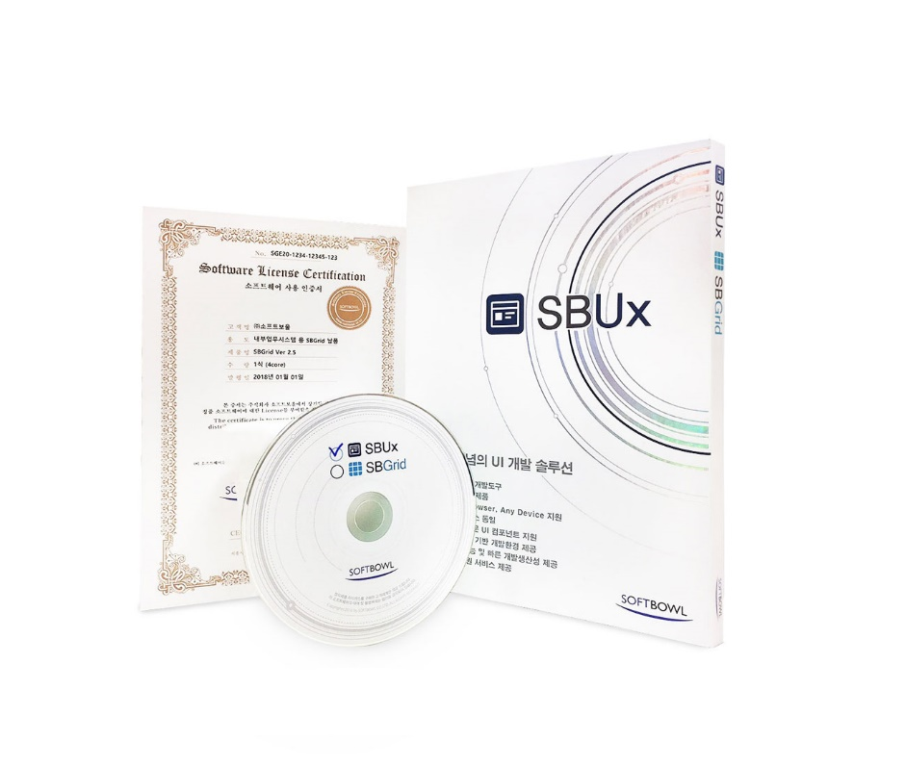
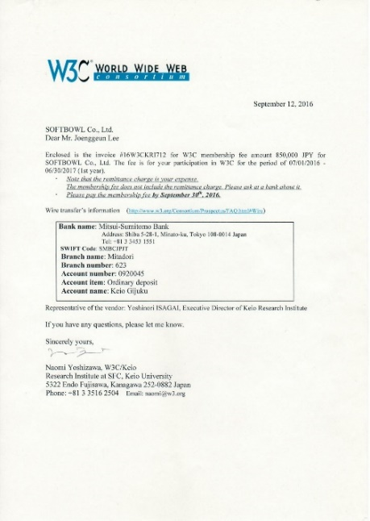
SBUx v2.0
차세대 UI 개발툴
세계적 추세인 컴포넌트기반으로 웹표준성/유연성/확장성을 지향

Slide 5
SBUx의 추구
5
SBUx Ver 2.0 은 웹 개발을 쉽고 빠르며 획일성 있게 만들기 위한 웹 표준을 준수하는 UI/UX 개발 도구입니다.
개발 생산성을 이유로 비표준 규격을 준수해온 국내 기존 UI 화면 개발툴과 차별화 하여 세계적 추세인 컴포넌트기반으로
웹표준성/유연성/확장성을 지향합니다.
RIA
자체 개발환경 많은 UI 기능
종속성
비 표준
라이브러리
오픈소스 많은 코딩
낮은 개발생산성
새로운 UI Tool
범용 개발환경 웹 표준 성
유연성/ 확장성
기능확장
그리드
컴포넌트 기반
저가형

Slide 6
SBUx의 Concept
6
웹표준 기술 사용
HTML5, CSS3, Java Script, HTTP(s), JSON, AJAX
쉬운 개발
통합 개발 환경 제공, MarkUp 형태의 UI 개발, Template, Code Complete 등의 다양한 기능 제공
세계적 추세
AngularJS MVVM 제공, Bootstrap 반응형 웹 지원, jQueryUI로 확장 가능
컴포넌트 기반 UI 개발
직관적인 UI 개발

Slide 7
주요기능 객관적 지표
7
구 분 | 소프트보울 SBUx 2.0 | T 사 제품 | I 사 제품
화면개발 스펙 | HTML5 | T 사만의 고유스펙 | xForms-HTML 혼용
화면배포 방식 | HTML5 배포 | 자체 고유스펙을 JavaScript로 Deploy | 화면 접근 시 xForms를 JavaScript로 변환
HTML5 적합도 | 가장 높음 | 낮음 | 중간
기 반 기술 | Angular JS, MVVM 기반 (DOM) | JavaScript 기반 (Unified JS : 컴포넌트 통합) | JavaScript 기반 (Ajax)
브라우저 기본 메모리 | 78MB | 300MB | 300MB ( 자체 엔진 모듈이 브라우져에서 실행)
메모리 사용 | 현저하게 낮은 메모리 사용으로 가벼움 | 별도 자체 엔진 모듈이 브라우져에서 실행되어 무거움 | 자체 엔진 모듈이 브라우져에서 실행되어 무거움
지원 스펙 (통신 등) | XML, JSON, CSV 등 | XML, CSV 등 | XML, JSON, CSV 등
소스 동일 (개발소스,운영소스) | 동 일 | 별 도 | 별 도
멀티 – OS / 브라우징 | 지 원 | 지 원 | 지 원
UI 컴포넌트 | 30여 개 | 30여 개 (통합 컴포넌트) | 70여 개 (기본 HTML Tag까지 포함)
개발환경 | 이클립스 - 플러그 인 | Studio (자체 개발환경) | Studio (이클립스 플러그 인)
대용량 데이터 | 압축지원 / Lazy-Load | 패킷 압축기술 | 압축지원
반응형 웹 지원 방식 | Fully 지 원 | T사 만의 MLM 기능으로 지원 중 | 일부 컴포넌트만 제한되게 지원
CSS 지원 | 현재 표준인 CSS3 지원 | 별도의 CSS 코딩 필요 | CSS2 까지만 지원
모바일 | 별도 개발 구분 없이 개발 | 별도의 Hybrid로 개발 | 별도의 Hybrid로 개발
벤더 기술지원 의존도 | 낮음 | 높음 | 높음

Slide 8
SBUx의 특징
8
SBUx Runtime Engine 은 Web 표준을 준수하는 JavaScript 기반 UI Framework Library 이며
강력한 성능, 미려한 표현을 지향합니다.
강력한 기능의 컴포넌트 집합체
웹 표준 준수
강력한 성능
미려한 화면 표현
•One Source Multi Use 실현
•웹 표준을 준수 하여 Bootstrap, jQuery 등 외부 라이브러리와 연동 가능
•2Way-Data Binding 을 통한 Thin Code 추구.
•경량화 된 소스로 인한 빠른 개발 / 쉬운 유지보수 가능
•간편한 Default 속성 관리 기능으로 손 쉬운 화면 공통화 가능
•편리한 다국어 지원
•사용자 UX 환경 개선
•CSS, Theme 등을 이용하여 쉬운 디자인 적용
•SBGrid, SBChart 등 다양한 컴포넌트 제공

Slide 9
SBUx 컴포넌트 유형
9
입력 계열
선택 계열
버튼 계열
확장 계열
•Input
Masking, Placeholder, Format, Icon, 버튼, Min/Max Length 등
•Date Picker
Calendar locale, Format, Min/Max Day 등
•TextArea
Placeholder, Min/Max Length, Auto-resize 등
•Select
Locale, enable/disable, relate-select, 개별 item CSS 적용 등
•Checkbox
사용자 정의 Check value, Direction,
개별 item CSS 적용 등
•Radio
개별 item CSS 적용 등
•Listbox
개별 item CSS 적용, 자동 필터링 등
•Button
Large, Medium, Small 버튼 제공
•DropDown
Text, Button, Split Button 제공
•Popover
HTML, Header, input Tag 에 적용
•Tabs
- 아이콘, 배지, 메뉴, Direction,
Panel 제공
•Alert
- Case 별 Alert 표현 등
•Tree
- 노드에 이미지, Checkbox 표현 등
•Menu
- 고정형, Float 형 메뉴, Direction 등

Slide 10
SBUx 컴포넌트 예시
10
SBUx 예시화면
Input
Tag Input
Multiple Select Input
Select
Buttons
Tabs
Pagination
To
picker Popover Me
oltip
TextArea
Dropdown
Time
nu
Carousel
Dialog
Progressbar
Accordion
Tree

Slide 11
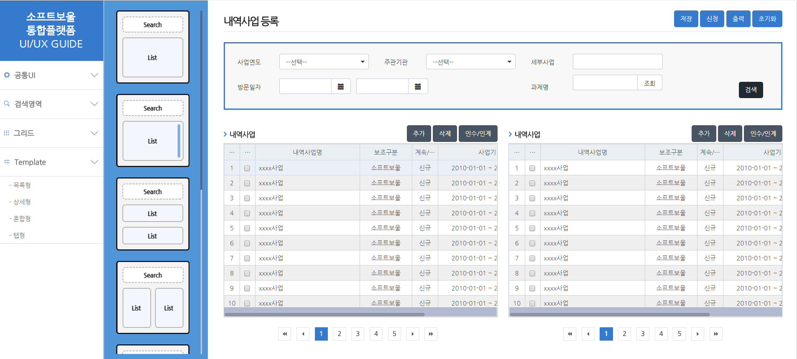
템플릿 제공(목록형, 상세형, 혼합형, 탭형)
11
28가지 유형 구분

Slide 12
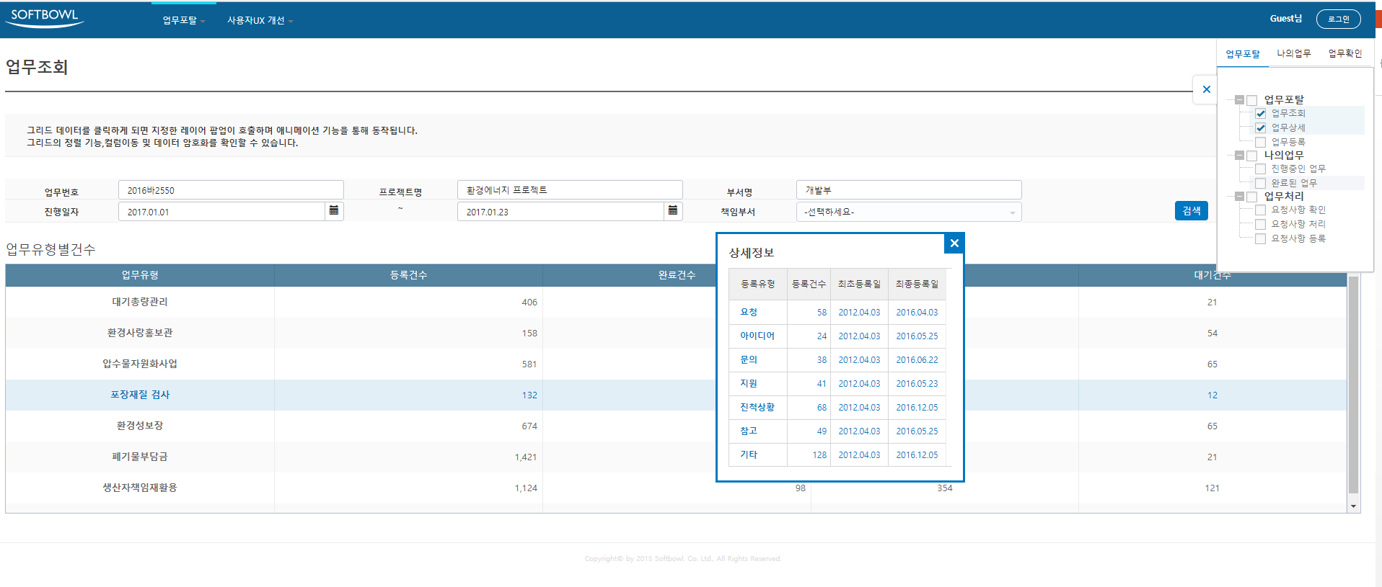
확장성 : 외부 라이브러리 혼용
12
외부 라이브러리를 별다른 제약 없이 SBUx 내에 혼용하여 사용 가능합니다.
JQuery UI 라이브러리
JQuery UI 라이브러리

Slide 13
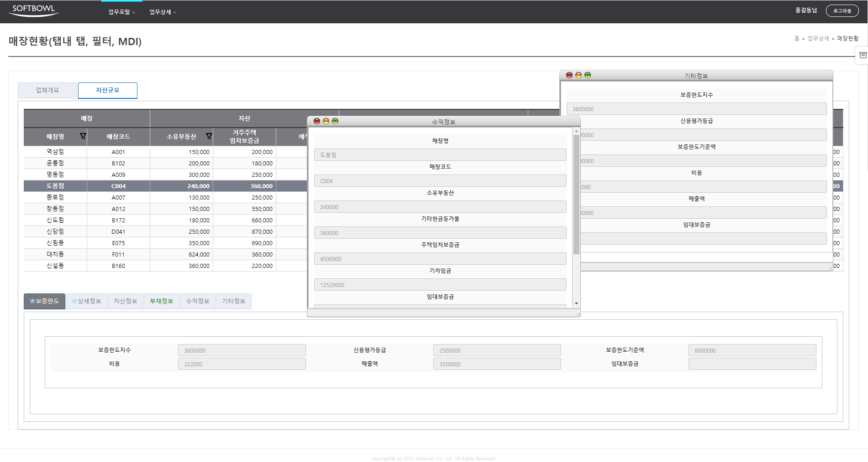
활용성 : Tab 기능 (MDI 기능)
13
탭을 드래그 하여 윈도우 창으로 나타낼 수 있어, 여러 탭에 있는 데이터를 한꺼번에 볼 수 있습니다.

Slide 14
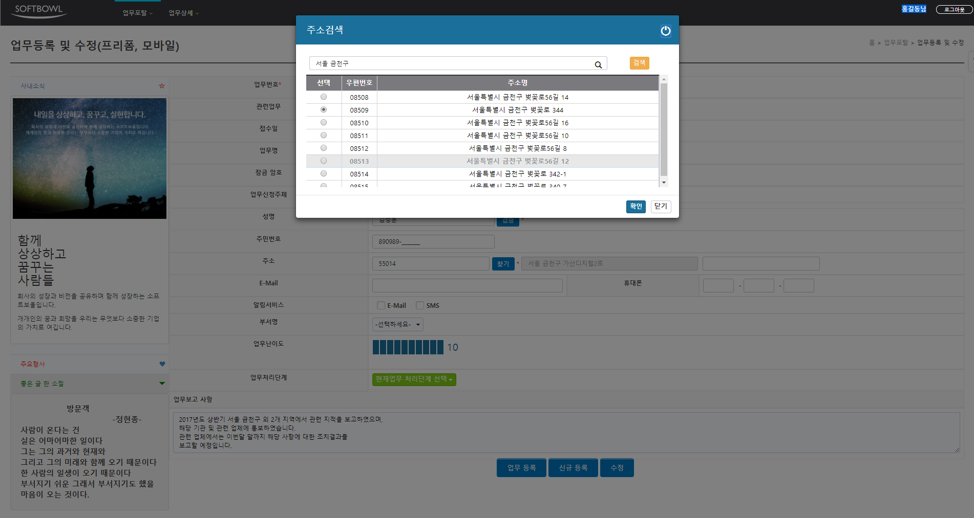
활용성 : Modal 기능 (Modal 내 복합기능 구성)
14
Modal 창에 내부를 간단한 코드만으로도 복합적으로 구성할 수 있어, 한 화면에서 많은 내용을 다룰 수 있는 다양한 화면을 만들 수 있습니다.

Slide 15
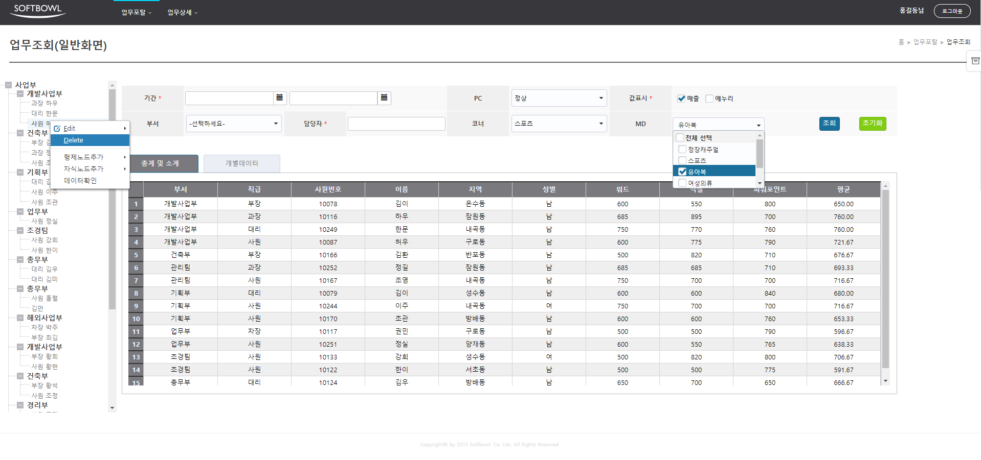
활용성 : Tree 내 컨텍스트 메뉴 및 checkbox 형 콤보박스
15
컨텍스트 메뉴 기능을 이용하여 Tree 의 노드 추가 및 변경, 기타 기능을 개발하실 수 있으며,
여러 개의 동시에 선택할 수 있는 checkbox 형 콤보박스를 쉽게 사용하실 수 있습니다.

Slide 16
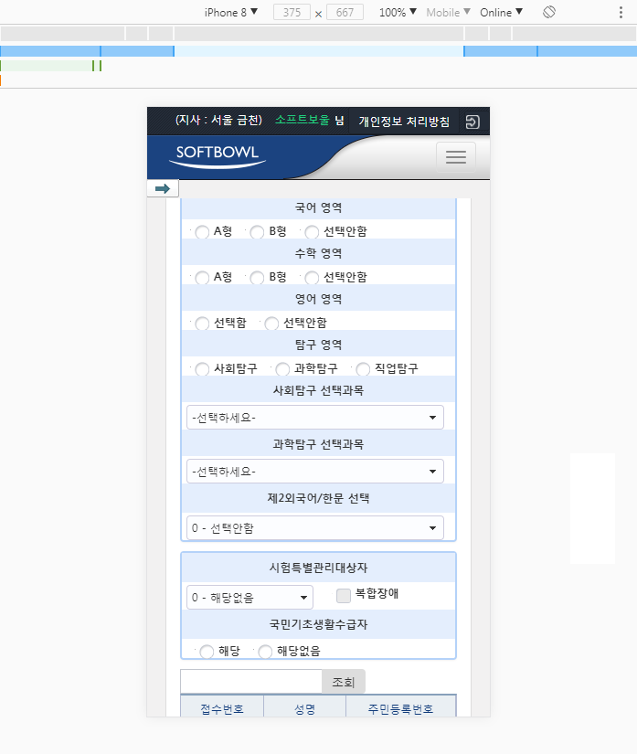
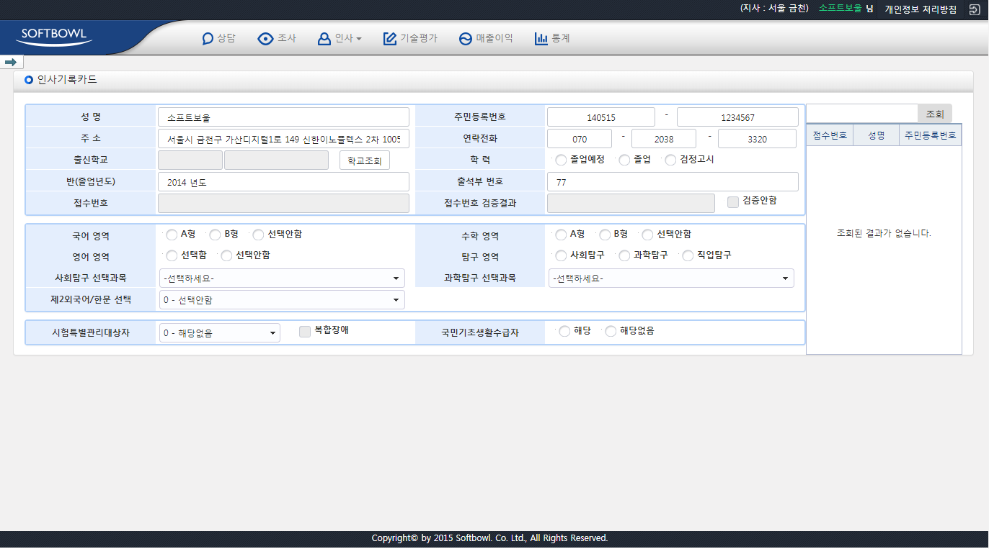
표준성 : OSMU(one source multi use) 기능
16
개발한 소스를 PC 외에서 해상도가 다른 모바일에서도 사용할 수 있습니다. 제품 내부적으로 모바일을 지원하는 부분이 내장되어 있어, 간단한 코딩만으로도 모바일 적용이 가능합니다.
iPhone 8 화면
일반 PC 화면

Slide 17
SBUx 주요 적용 프로젝트
17
적용 된 주요 프로젝트 예시
적용 된 주요 프로젝트 예시
프로젝트 명 : 국고보조금 통합관리시스템
프로젝트 명 : 차세대 KOVIS 구축
발주처 : 기획재정부
발주처 : 한국철도공사
주관 개발사 : 아이티센시스템즈&LIG시스템 외
주관 개발사 : 에이폴스 & 대우정보시스템
사업규모 : 예산 350억, 개발기간 : 19개월
사업규모 : 예산 150억, 개발기간 : 20개월
역할 : 표준 UI개발 툴로 적용
역할 : 표준 UI개발 툴로 적용

Slide 18
SBUx 주요 레퍼런스
18
분야 | 기관 명 | 프로젝트 명 | 도입 시기 | 비고
공공 | 기초과학지원연구원 | 통합 경영정보시스템 | 2015
공공 | 기획재정부 | 국고보조금통합관리시스템(e-나라도움) | 2016
기업 | 중국현대정보기술 | 현대글로비스 충칭 법인 시스템 구축 | 2017 | 해외
기업 | 북경오토에버 | 현대글로비스 SBUx 구매 | 2016 | 해외
공공 | 한국원자력안전기술원 | 원자력안전규제종합정보시스템 | 2016
공공 | 경찰청 | SBUx 구매 | 2016
공공 | 지역정보개발원 | 자치단체 인터넷 원서접수시스템 재구축 사업 | 2016
공공 | 과학기술정책연구원 | 통합정보시스템 고도화 및 전산장비 구축 | 2016
공공 | 한국철도공사 | 차세대 KOVIS 구축 | 2016
공공 | 한국정보화진흥원 | 차세대통합정보시스템 | 2016
공공 | 국립암센터 | 국가 암 데이터센터 구축 | 2016
공공 | 교육과정평가원 | 2017년 교과서검정 전산시스템 재구축 | 2016
공공 | 서울특별시 | 생활복지시스템 구축 | 2016
기업 | 비알네트콤 | 자기주도형 휴대용 생활환경 안전진단 시스템 | 2017
공공 | 서울특별시 | 승용차 마일리지 시스템 구축 사업 | 2017
금융 | 금융결제원 | CLS 웹 인터페이스 개선사업 | 2017
공공 | 한국해운조합 | 표준 툴 선정, 내부 업무시스템 구축 | 2017
대학 | 동국대학교 | 증강현실콘텐츠 SW 개발 | 2017
기업 | 삼아알미늄 | MES 재정비 사업 | 2017
공공 | 하이퍼테크 | 지역정보개발원 공기업경영정보시스템 1차 | 2017
기업 | 한국생산성본부 | 경영정보시스템 | 2017

Slide 19
SBGrid v2.5
국내 최초의 Non ActiveX 기반 그리드
Since 2013
그리드컴포넌트는 UI툴의 가장 핵심요소로서
SBUx Ver 2.0 내에는 국내 최초 Non ActiveX기반, 공공시장 점유율 1위 제품인
SBGrid V 2.5가 기본 탑재되어 있습니다.

Slide 20
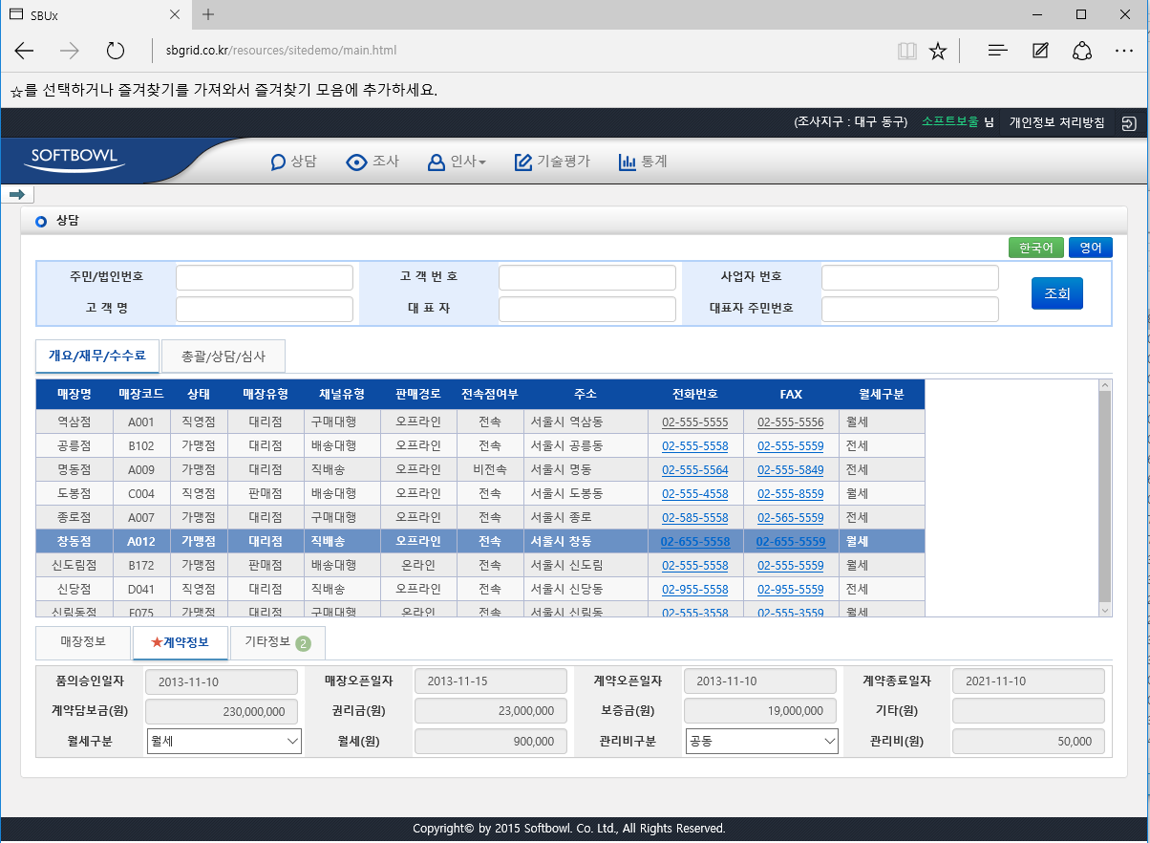
웹 개발에서의 UI와 Grid
19
UI의 핵심요소인 Grid는 화면개발에서 Multi-Record를 처리하는 개발도구로 특히, 국내환경에서 많이 사용되고 있습니다. 웹 개발에서 화면개발의 70%라면, 화면개발 중 Grid의 비중이 대부분을 차지 할 정도로 비중이 대단히 높음.
전체 UI영역
UI중 Grid 영역의 비중

Slide 21
웹 UI개발의 현실 및 그 대안
19
현행 웹 화면개발 시 대부분 개발자들은 벤더종속 비 표준 코딩을 하는 것에 대한 탈피와 N-Screen 가능을 위한 플랫폼 종속 탈피를 희망합니다. 또한 사용자는 ActiveX 사용에 따른 보안 및 해킹 취약점 해소 요구하는데 이는 오직 웹 표준 사용만으로 해결 가능함.
X-internet 기반의 UI
Active-X, Plug-in
Vendor 종속
Only HTML & JavaScript (Pure-Web, no-plugin)
Platform 종속
N-스크린은 하나의 컨텐츠를 여러 장치에서 동일하게 보여주는 기능을 의미
One Source Multi Use

Slide 22
국내 최초 웹 그리드 출시(Since 2013)
20
순수 HTML 기반 제품으로 웹 표준 준수, 높은 성능, 안정성과 기술지원, 생산성과 특화 기능의 차별점을 보유하고 있습니다.
1
다양한 데이터 표현 기능
2
사용자 UX 향상
3
사용하기 편한 확장 기능
4
편리한 외부 인터페이스
•다양한 열 유형 지원
•다양한 데이터 포맷 및 유형 지원
•말 줄임(Ellipsis) 기능
•툴팁(Tooltip) 뷰 기능
•데이터 필터링
•피벗 테이블 구성
•편리한 설정기능
•열 단위 이동(Move)
•Drag & Drop 지원
•틀 고정 (Fixed)
•CSS 지원 (테마 구성)
•Cell 안에 HTML 표현
•데이터 정렬(Sort)
•Cell 병합 (Merge)
•부분 합계(Subtotal)/누계 처리
•트리 뷰(Group) 지원
•사용자 정의 수식
•행간 자동 순번(Sequence)
•MS Excel 파일 읽기 및 저장
•XML 및 JSON데이터 연동
•컨텍스트 메뉴 기능
•타 솔루션 연동 (리포팅 툴 등)

Slide 23
국내 최초 웹 그리드 출시(Since 2013)
21
기존 jqGrid를 사용하는 고객이 속도 문제로 사용에 불편을 느껴 대안을 검토하던 중 특정 화면을 SBGrid로 변환하여 테스트한 사례
외산 제품들은 대용량 데이터 처리 시 페이징처리 방식 외에는 대안이 없는 것이 현실
빠른 데이터 처리 성능
•조건 : 약 23,000 건의 데이터 •기본시간 : (약 15초)
•방식 : 조회 하여 그리드로 표현 하는 화면
•23,000건 조회 요청 후 Server Side 및 네트워크 소요시간
구 분 |  | jqGrid |  | SBGrid
Server Side |  | 3분 30초 |  | 4초
네트워크 소요시간 |  | 3분 45초 |  | 15초
•상기 경우 jqGrid 크롬브라우저에서는 처리 불가능 [브라우저에서 강제종료]
•약 12배 차이의 성능 분석 결과

Slide 24
SBGrid 특징
22
SBGrid는 국내 최초로 웹 표준으로 개발된 no-plugin 제품으로 N-Screen이 가능하고,
자체 기술로 개발된 국산제품이기에 기술지원 및 국내환경에 맞는 커스트마이징이 가능한 제품임.
웹표준 준수
높은성능
1
•HTML,CSS,JavaScript
•No-plugin, N-Screen
•XML / JSON DATA 표현
•One Source Multi Use
2
•경쟁제품대비 높은 성능 제공
•Active X제품에 준하는 성능 제공
•데이터 분할 표현 처리 사용
•가장 많은 그리드 기능
안정성과 기술지원
생산성과 업무 환경에 특화
•트러스트폼 개발 노하우 기반
•자체기술로 개발되어 기술지원이 용이하고 커스트마이징 지원
•개발가이드 사이트 운영
•데모사이트 : www.sbgrid.co.kr
•별도의 코딩 없이 간단한 설정으로 다양한 기능 사용
•Excel 연동, 한셀 연동, Sort, Merge, 누계, 합계, 사용자수식
•3-Party 리포팅 툴 연계
3
4

Slide 25
다양한 그리드 화면 구현
23
다양한 그리드 화면 구현

Slide 26
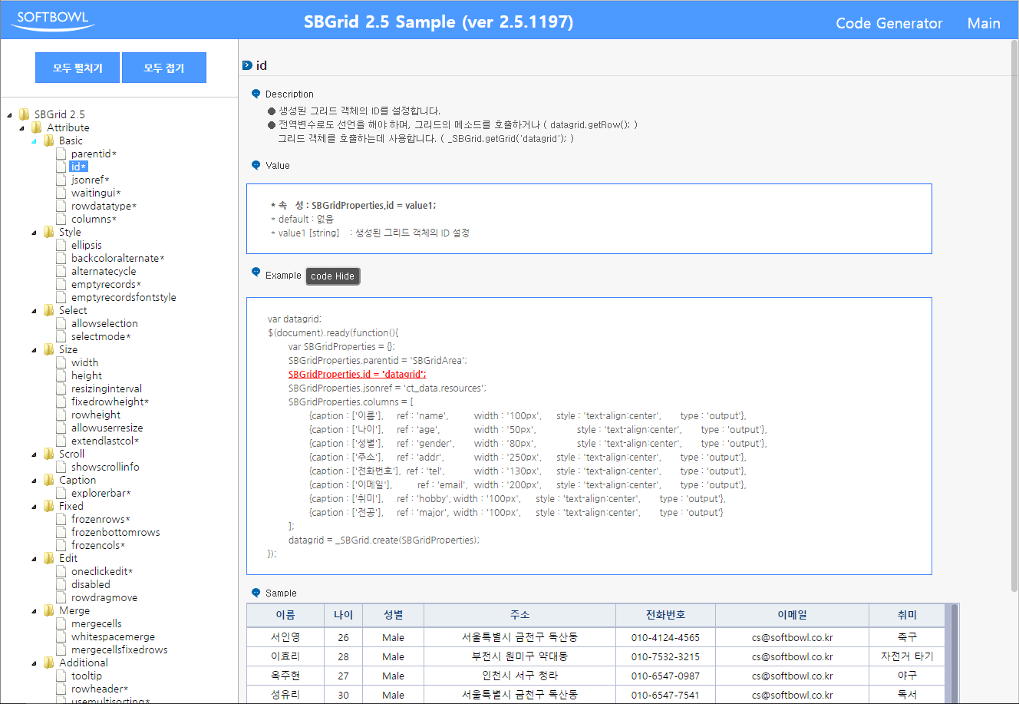
쉽게 따라하기 : 그리드 API
24
손쉬운 개발 지원
상세한 API 내역
쉽게 따라하기

Slide 27
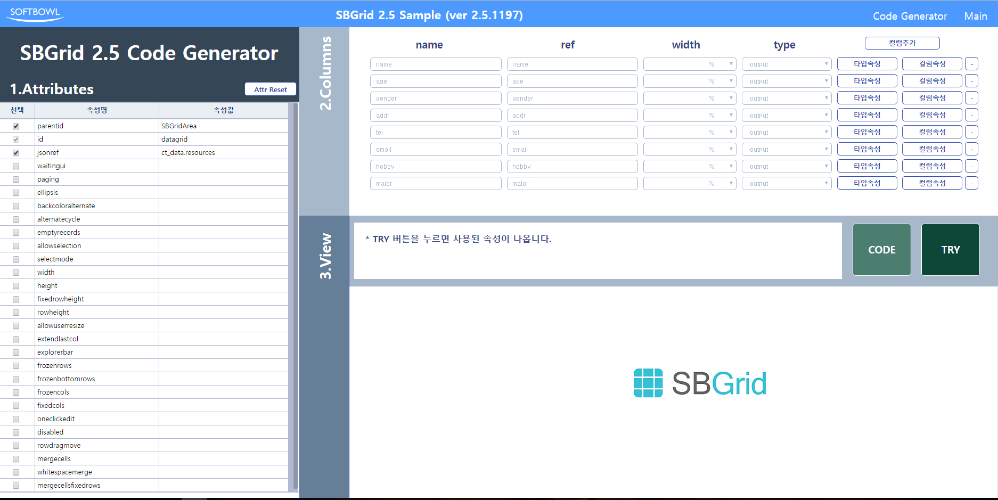
그리드 Designer (자동 생성기)
25
손쉬운 개발 지원
컬럼 생성
그리드 속성 지정

Slide 28
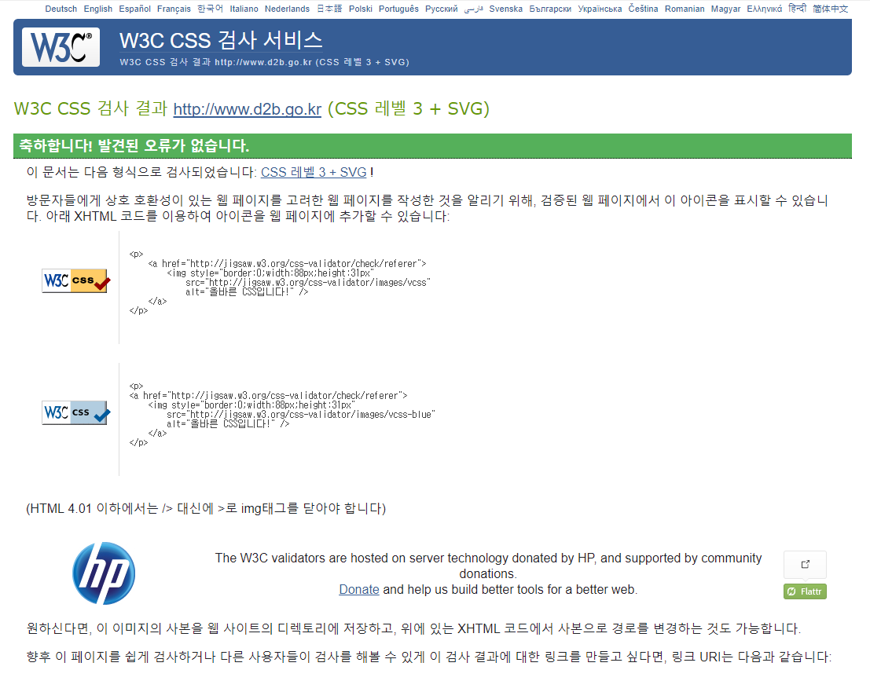
웹 표준 준수
26
국방전자조달시스템

Slide 29
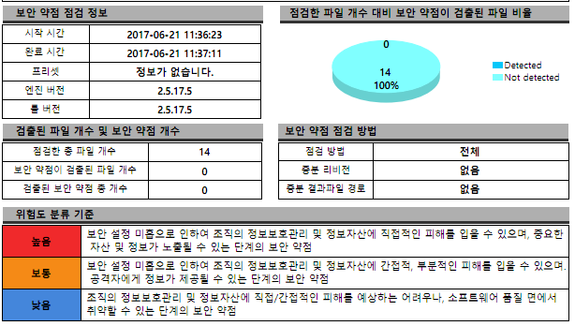
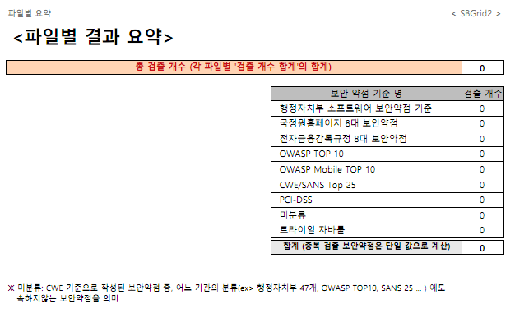
시큐어코딩 보안 약점 점검 결과
27
SW보안 약점 점검 보고서
http://trinitysoft.co.kr/

Slide 30
그리드 분야 1위
28
유일한 객관적 시장 점유율 평가 기준인 조달쇼핑몰 구매 실적 기준으로 프로젝트 건수, 프로젝트 금액 모두 50% 이상을 점유 제품
프로젝트 건수 대비 기준, 최근 3년간
프로젝트 금액 대비 기준, 최근 3년간
2018.01 기준

Slide 31
SBGrid 주요 적용 프로젝트
29
최초 적용 후 성공적인 프로젝트 평가 속에 기관 표준 혹은 기관 주요제품으로 채택되어 다수 시스템에 적용
기관 표준 제품으로 선정 예시
기관 주요 제품으로 선정 예시
의료방사선 안전관리 플랫폼 구축
폐자원에너지 종합정보시스템
결핵통합관리시스템
폐기물부담금 관리시스템
스마트검역 시스템구축
상시모니터링 시스템
감염병 자동신고 체계구축
폐기물 직매립 제로화 시스템

Slide 32
㈜소프트보울

Slide 33
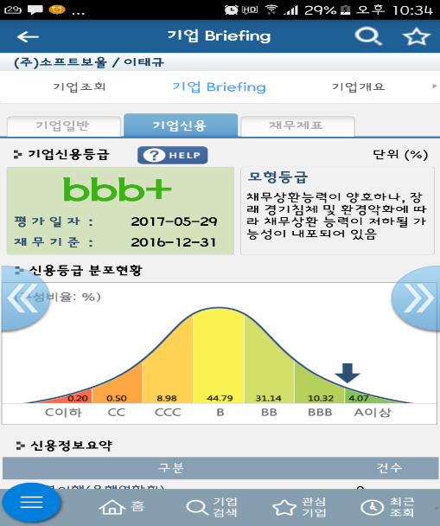
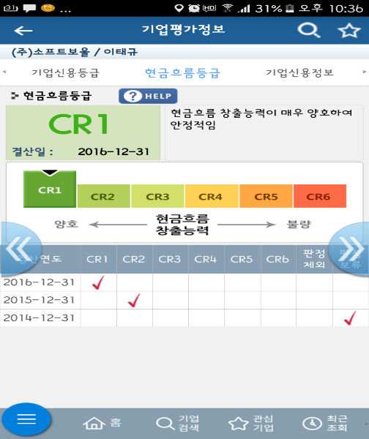
소프트보울 신인도
30
재무 결산 기준 5년 연속 매출액 대비 15% 이상 당기순 이익을 내고 있는 건실한 재무구조 기업
재정에 대한 신인도
▶매출 및 수익성 분석 ▶재무제표 이익 분석
성 장 성 지 수
C
A
E
B
수익성지수
구분 | 2014 | 2015 | 2016
매출액 | 17.5억 | 18.5억 | 18.9억
당기 순이익 | 2.01억 | 2.73억 | 2.33억
 | 상위 | 상위 | 상위
수익성 | 10%~20 % | 10%~20 % | 10%~20 %

Slide 34
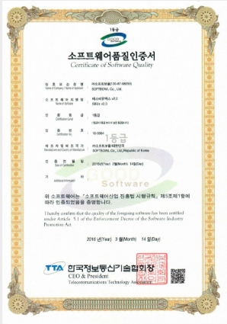
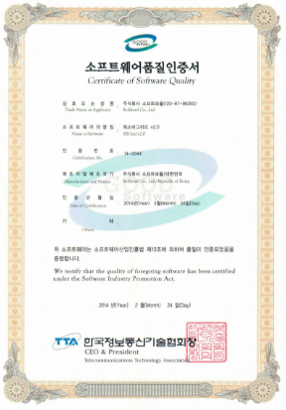
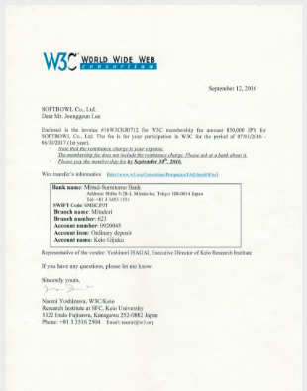
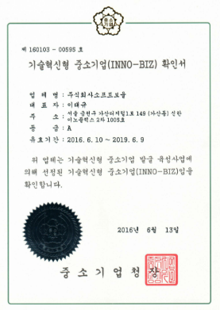
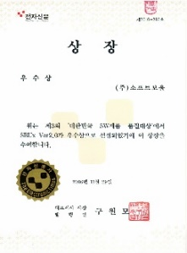
회사 일반사항
31
회사 일반현황과 주요 상훈 및 인증
SBUX GS인증
SB Grid GS인증
W3C 멤버
회 사 명 | ㈜소프트보울
대 표 자 | 이 태 규
설 립 일 | 2013년 5월 15일
주요사업 분야 | UI 개발 솔루션, UI/UX 컨설팅, SW 유지보수
주요인증 | 이노비즈, 벤쳐기업, 서울형 강소기업
소 재 지 | 서울시 금천구 가산디지털2로 108, 뉴티캐슬 901호
벤쳐기업 확인서
기술혁신형INNO-BIZ
기업부설연구소
대한민국 SW 품질대상
(SBUx2.0)
대한민국 소프트웨어 기술대상 우수상 수상 (2014년도)

Slide 35
주요 레퍼런스
32
분야 | 기관 명 | 프로젝트 명 | 도입 시기 | 비고
공공 | 환경부 | 폐기물 직매립 제로화 관리시스템 구축 | 2017년
공공 | 질병관리본부 | 표준 툴 책정 및 필요 라이선스 구매 | 2017년
공공 | 인천서구 시설관리공단 | 통합경영정보시스템 구축 | 2017년
공공 | 가축위생방역지원본부 | 통합경영정보시스템 구축 | 2017년
공공 | 서울특별시 | 승용차 마일리지시스템 구축 | 2017년
기업 | 비알네트콤 | 자기주도형 휴대용 생활환경 안전진단시스템 구축 | 2017년
기업 | 다우데이터 | 키움페이 관리자시스템 | 2017년
공공 | 경기신용보증재단 | E-감사시스템 구축 | 2017년
기업 | 보령제약 | 준법경영시스템 구축 | 2017년
공공 | 한국소프트테크 | 통합경영정보시스템 구축 | 2017년
공공 | 한국해운조합 | 전사표준 UI 개발툴 선정 | 2017년
기업 | 현대글로비스 | 중국 충칭 법인 통합정보시스템 구축 | 2017년 | 해외
공공 | 한국지역정보개발원 | 지방공기업 경영정보시스템 구축 | 2017년
기업 | 현대글로비스 | 중국 중도창고관리시스템 구축 | 2017년 | 해외
공공 | 한국과학기술연구회 | 인사시스템 고도화 연계 | 2017년
공공 | 한국연구재단 | 연구비집행 통합모니터링 시스템 구축 | 2017년
공공 | 행정자치부 | 인터넷 원서접수시스템 재구축 사업 | 2016년
공공 | 경찰청 | 정보전산시스템 성능개선 사업 | 2016년

Slide 36
주요 레퍼런스
33
분야 | 기관 명 | 프로젝트 명 | 도입 시기 | 비고
공공 | 기획재정부 | 국고보조금 통합관리시스템 | 2016년 | 350억 규모
공공 | 행정자치부 | 정부지식공유활용기반고도화-클라우드플랫폼구축 | 2015년 | 온나라 클라우드 시범
공공 | 행정자치부 | 국가정보자원 개방 및 공유체계 구축 3차 사업 | 2013년 | Data.go.kr
공공 | 행정자치부 | 국가정보자원 개방 및 공유체계 구축 4차 사업 | 2014년 | Data.go.kr
공공 | 외교통상부 | 북미지역주요인사DB시스템 재구축사업 | 2015년
공공 | 공정거래위원회 | 스마트 컨슈머DB서버 이중화 및 기능개선사업 | 2015년
공공 | 통계청 | 2015년 인총 및 농총 통합관리시스템 구축사업 | 2014년 | 인구 총 조사
공공 | 통계청 | 경제인구총조사시스템구축사업 | 2014년
공공 | 교육부 | 교육정보시스템구축 | 2015년
공공 | 방위사업청 | 국방전자조달 서비스 고도화 사업 | 2015년
공공 | 국방전산정보원 | ○○장비관리체계구축사업 | 2015년
공공 | 식품의약품안전처 | 식품이력추적시스템 | 2014년
공공 | 중소기업청 | 중소기업지원사업통합관리시스템1차 | 2013년
공공 | 질병관리본부 | 의료방사선안전관리플랫폼구축 | 2015년
공공 | 한국환경공단 | 폐자원에너지 종합정보관리시스템 | 2015년
공공 | 건강보험관리공단 | 장기요양모바일정보시스템구축 | 2015년
공공 | 한국농어촌공사 | 웰촌 고도화 및 성능개선시스템 | 2013년
공공 | 건설기술연구원 | 통합연구시스템 | 2015년

Slide 37
주요 레퍼런스
34
분야 | 기관 명 | 프로젝트 명 | 도입시기 | 비고
공공 | 경제사회인문연구회 | 출연연재정정보시스템1차구축사업(34개기관확산예정) | 2014년
공공 | 국가수리과학연구소 | R&D경영혁신정보시스템구축 | 2015년
공공 | 국민연금공단 | 상시모니터링구축 | 2015년
공공 | 기초과학연구원 | 통합정보시스템구축사업 | 2014년
공공 | 남부발전 | 구매관리 시스템개발 건 | 2013년
공공 | 농축산식품부 | 공공데이터포털고도화 | 2015년
공공 | 충남당진시 | 통합민원시스템구축 | 2015년
공공 | 대검찰청 | 양형정보시스템구축 | 2015년
공공 | 대구시 | 원클릭시정관리시스템구축 | 2015년
공공 | 보훈공단 | e-감사시스템구축 | 2014년
공공 | 산업기술평가원 | 기술료평가시스템 | 2013년
공공 | 산업인력공단 | 자격검정CBT시스템고도화 | 2014년
공공 | 산업인력공단 | CBT시스템확산사업 | 2015년
공공 | 산업인력공단 | NCS및학습모듈통합포털 | 2014년
공공 | 서울시청 | 법인.시설관리시스템구축 | 2015년
공공 | 한국석유관리원 | 석유제품수급보고시스템구축용역 | 2014년
공공 | 산업안전보건공단 | 상시감시모니터링시스템 | 2015년

Slide 38
주요 레퍼런스
35
분야 | 기관 명 | 프로젝트 명 | 도입 시기 | 비고
공공 | 언론진흥재단 | 차세대ERPㆍ그룹웨어시스템구축사업 | 2015년
공공 | 우정사업본부 | FDS구축 | 2015년
공공 | 우체국시설관리공단 | 수련원관리시스템구축 | 2013년
공공 | 의료기관평가인증원 | 의료기관인증·평가시스템 전자정부 표준프레임워크 개선사업 | 2015년
공공 | 경기개발공사 | 전세임대기금 연계관리시스템구축용역 | 2015년
공공 | 한국농수산물유통공사 | 정가수의매매예약거래정보제공시스템구축용역 | 2014년
공공 | 정보통신정책연구원 | STAT시스템기능개선 | 2014년
공공 | 교통안전공단 | 주차장통합정보관리시스템구축용역 | 2015년
공공 | 축산물품질평가원 | 데이터베이스주민등록번호정비및품질개선구축사업 | 2015년
공공 | 한국거래소 | 감사시스템 | 2015년
공공 | 한국교육과정평가원 | 연구사업관리시스템(RIMS) | 2015년
공공 | 한국금융연수원 | LMS구축 | 2015년
공공 | 한국기초과학지원연구원 | KBSI통합경영정보시스템구축 | 2015년
공공 | 한국농촌경제연구원 | 통합정보시스템전면재구축 | 2015년
공공 | 한국발명진흥회 | 경영정보시스템구축 | 2015년
공공 | 한국산업단지공단 | e-감사시스템구축 | 2014년
공공 | 한국산업단지공단 | 상시모니터링구축 | 2015년

Slide 39
주요 레퍼런스
36
분야 | 기관 명 | 프로젝트 명 | 도입시기 | 비고
공공 | 한국에너지기술연구원 | IP경영정보시스템구축 | 2015년
공공 | 한국환경공단 | 폐기물관리시스템 | 2015년
공공 | 해양환경관리공단 | 상시모니터링 구축 | 2015년
공공 | 정보통신산업진흥원 | SW사업정보저장소 정보시스템 기능개선 및 운영사업 | 2013년
공공 | 한국정보통신기술협회 | TTA시험성적서통합출력시스템구축 | 2014년
공공 | 한국철도공사 | 차세대 KOVIS(SAP ERP)구축 | 2016년
금융 | 경남은행 | 감사관리시스템구축 | 2015년
금융 | 씨티은행 | 모바일 뱅킹 전면 도입 | 2016년
금융 | 부산저축은행 | 저축은행FDS구축 | 2015년
금융 | 수협 | e-감사시스템상시모니터링구축 | 2015년
금융 | 우리은행 | 감사시스템 | 2015년
금융 | 저축은행연합회 | 이상감지시스템(FDS)신한,하나,웰컴 | 2015년
금융 | ING | 생명영업지원시스템구축 | 2015년
금융 | KB저축은행 | 저축은행FDS구축 | 2015년
금융 | NH저축은행 | 저축은행FDS구축 | 2015년
금융 | SBI저축은행 | 리뉴얼프로젝트구축 | 2015년
기업 | 현대글로비스 | 호주시스템구축 | 2015년 | 해외

Slide 40
주요 레퍼런스
37
분야 | 기관 명 | 프로젝트 명 | 도입 시기 | 비고
기업 | 남성해운 | e-Service재구축사업 | 2015년
기업 | 현대글로비스 | 북경 완성차 운송시스템구축 | 2015년 | 해외
기업 | 삼성전자서비스 | 모바일 웹 시스템구축 | 2015년
기업 | 세아홀딩스 | e-감사시스템 상시모니터링구축 | 2015년
기업 | 아이코리아 | ERP 시스템 구축 | 2014년
기업 | 삼일회계법인 | 영림원 클라우드 ERP시스템 구축 | 2015년
기업 | 웹시그마 | 빌링서비스구축 | 2015년
기업 | 위즈파스타물류시스템 | 패키지개발 | 2015년
기업 | KT | GCZ시스템구축 | 2015년
기업 | SPC | 해피포인트카드시스템구축 | 2015년
기업 | 현대글로비스 | 멕시코법인C/C시스템구축 | 2015년 | 해외
기업 | CGV | 모바일경영정보시스템구축 | 2015년
기업 | KCC | 표준UI툴선정 | 2015년
기업 | KSNET | My장부(가맹정정산시스템)UI개선사업 | 2015년
기업 | YK건기 | ERP시스템구축 | 2014년
대학 | 계원예술대학교 | 학사행정시스템 | 2014년
대학 | 극동대학교 | 학사행정시스템 | 2014년

Slide 41
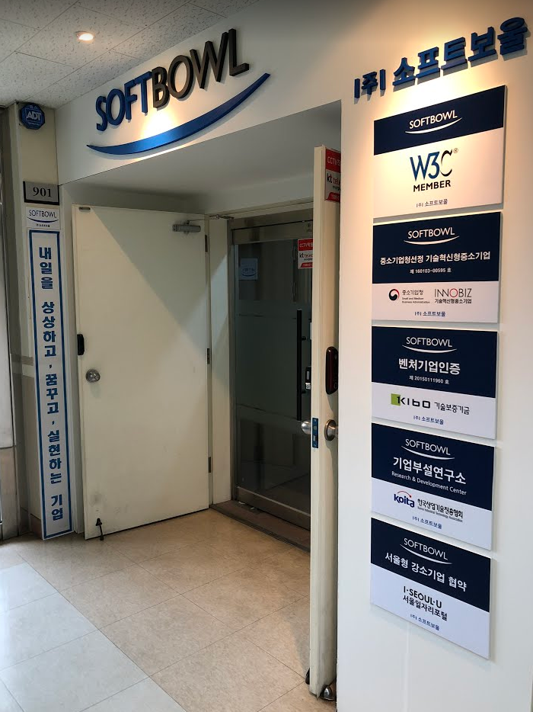
Epilogue
코드는 내 얼굴
품질은 자존심
UI/UX 전문 개발사로써 기치를 내걸고 오직 한길을 줄기차게 달려왔습니다.
당사 연구소에 걸려있는 캐치프레이즈처럼 제품 개발 기술력에 대한 자부심과 일에 대한 열정은
최고를 꿈꾸는 강소 기업 입니다.
항상 고객의 편에 서서 더 나은 비즈니스를 지향하는 소프트보울이 되겠습니다.
제품문의 : 이태규 대표 . 02-2038-3320
010-9265-3336 expert@softbowl.co.kr

